Slide 1
Нет в России семьи такой, где б не памятен был свой герой…
Из семейных архивов ветеранов, сотрудников и студентов
НТИ НИЯУ МИФИ
Новоуральск – 2020

Slide 2
Нет в России семьи такой,
где б не памятен был свой герой.
И глаза молодых солдат
с фотографий увядших глядят.
Этот взгляд, словно Высший Суд
для ребят, что сейчас растут.
И мальчишкам нельзя ни солгать, ни обмануть,
ни с пути свернуть.
Евгений Агранович

Slide 3
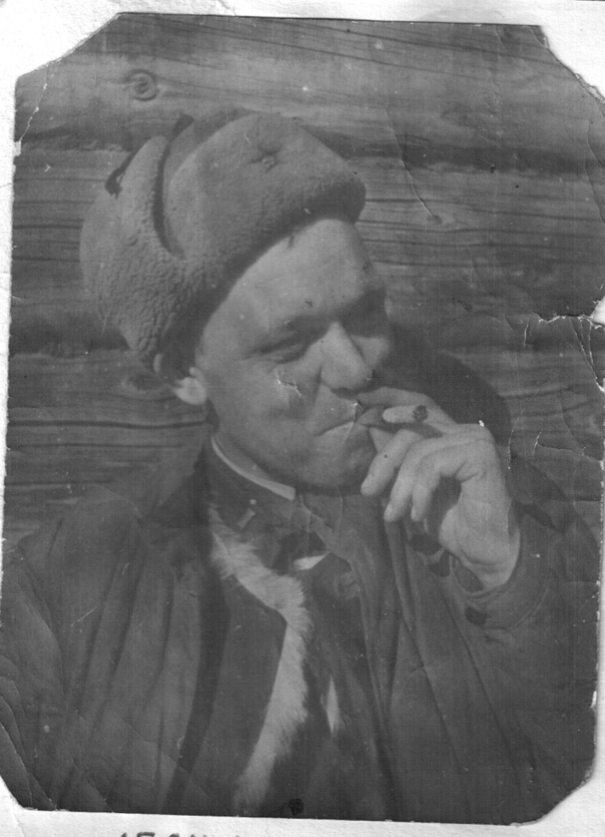
Косяков Николай Кириллович (1904-1979)
авиаполк, капитан, политработник
(снимок 1942 г.)
Фото из семейного архива Гордеевых
Надежды Николаевны и
Игоря Петровича

Slide 4
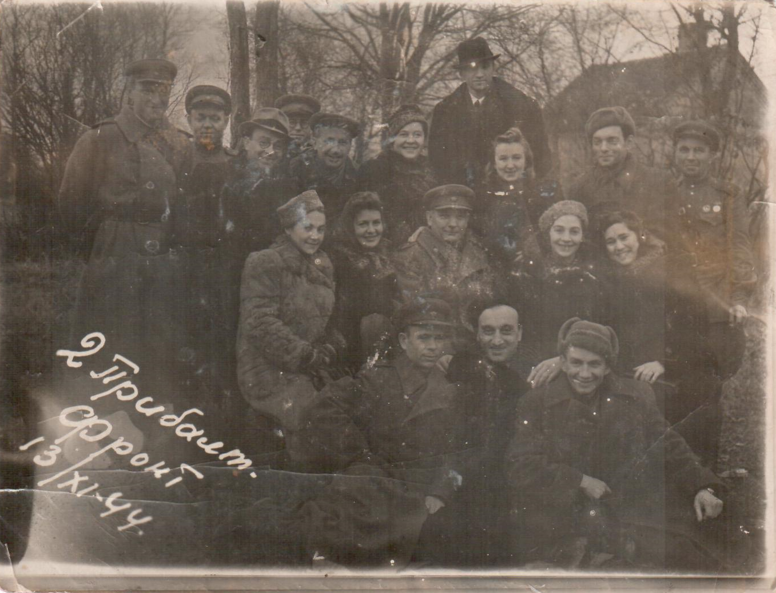
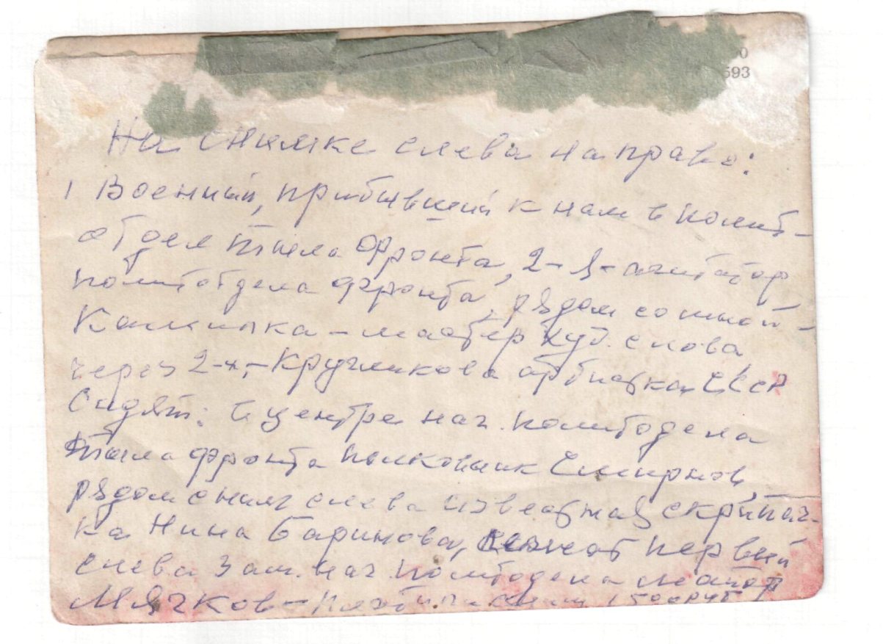
Военная реликвия В семейном альбоме Гордеевых хранится фотография военных лет.
Изображение очень нечеткое, надпись на обороте сделал Косяков Николай Кириллович

Slide 5
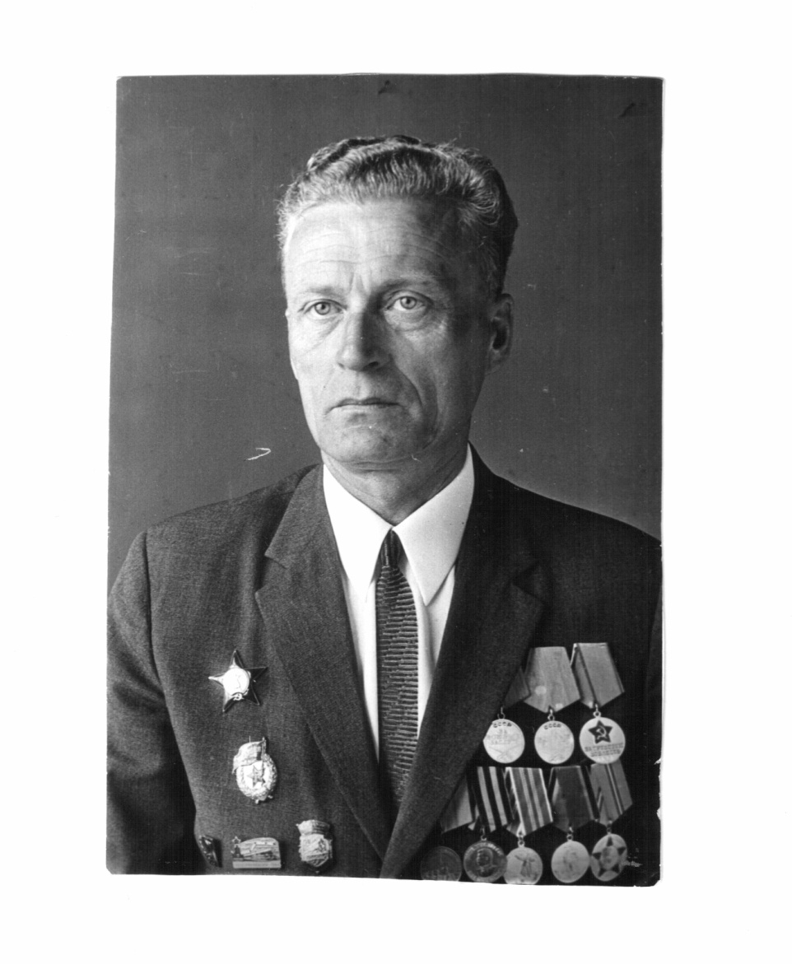
Гордеев Петр Михайлович (1921-1996)
ст. сержант артиллерии РВГК,
награжден
Орденом Красной Звезды
(снимок 1968 г.)
Фото из семейного архива
Гордеевых
Игоря Петровича и
Надежды Николаевны

Slide 6
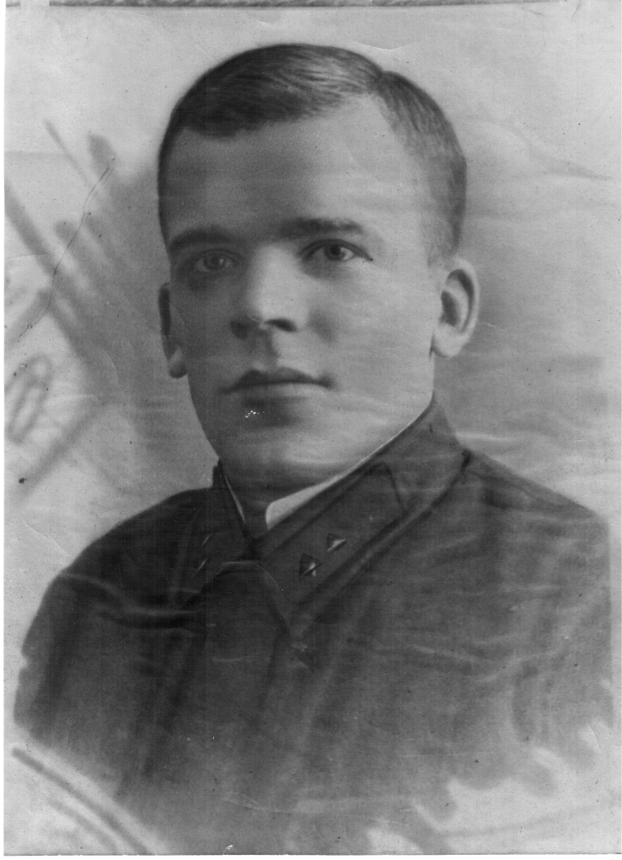
Коновалов Константин Степанович (1917-1949) Военный корреспондент
Фото из семейного архива Гордеевых
Надежды Николаевны и
Игоря Петровича

Slide 7
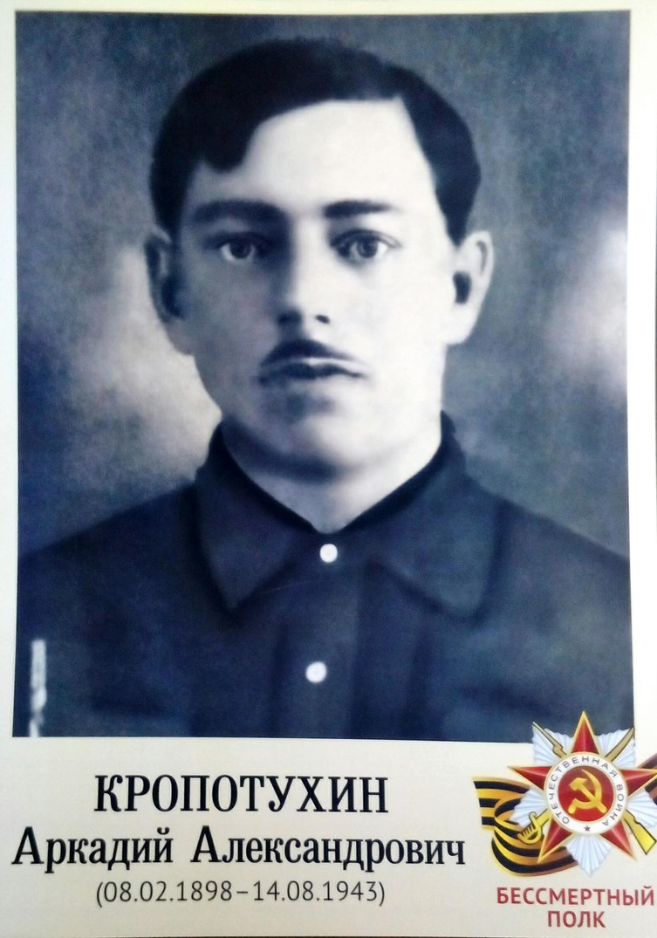
Призван в 1942 году,
сержант.
Умер от ран в 1943 году.
Из семейного архива
Митюниной
Нины Аркадьевны

Slide 8
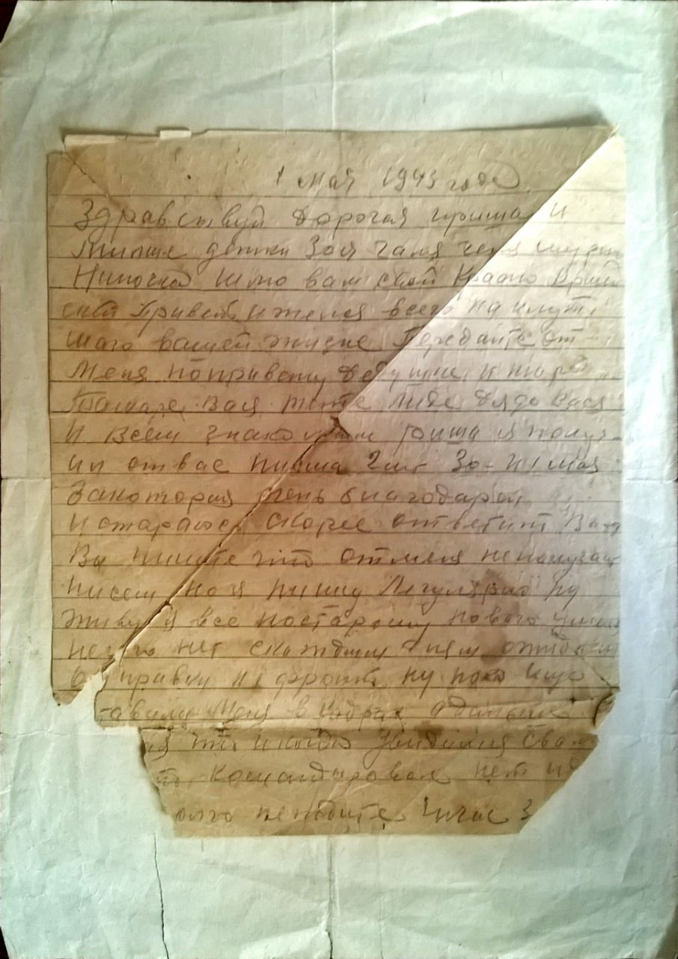
В семейном архиве
Митюниной
Нины Аркадьевны
сохранились
пронзительные письма
её отца с фронта.

Slide 9
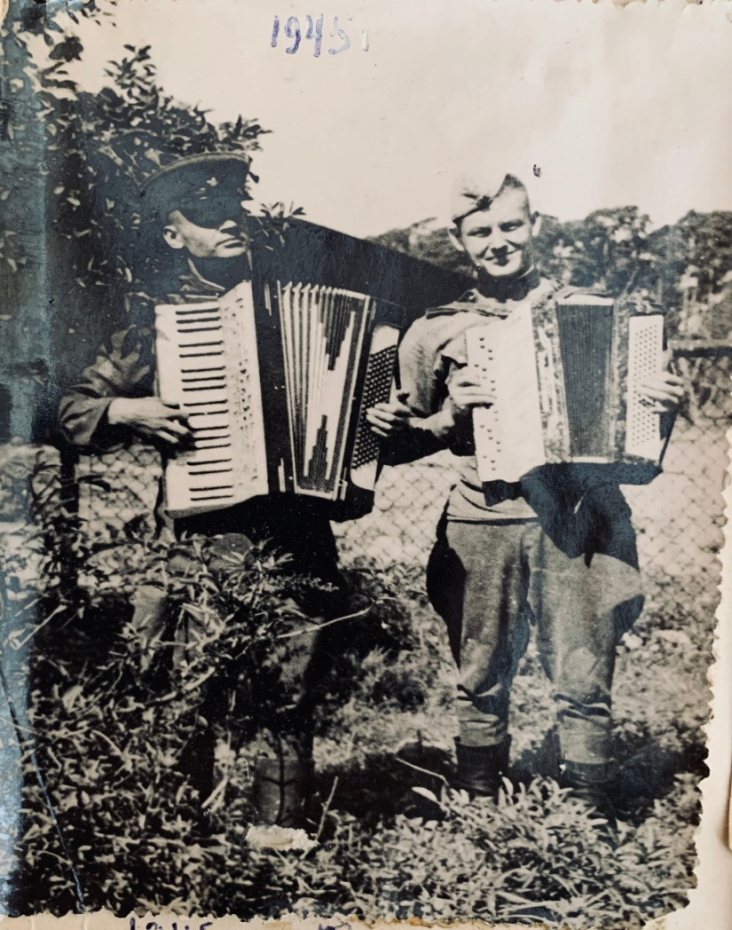
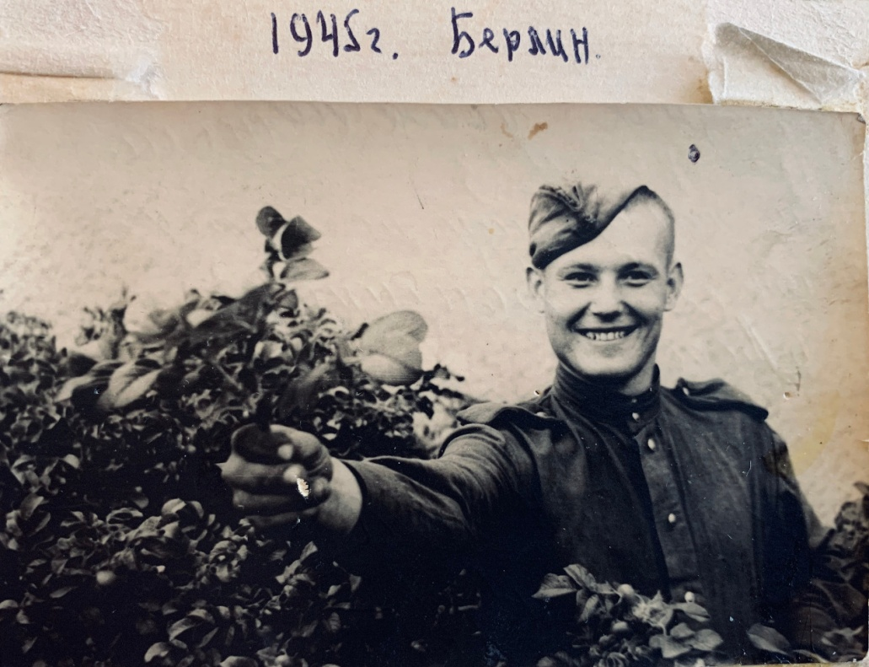
Сидорович
Иосиф Бернадьевич (1924 – 2005)
Из семейного альбома Горницкой
Ирины Иосифовны

Slide 10
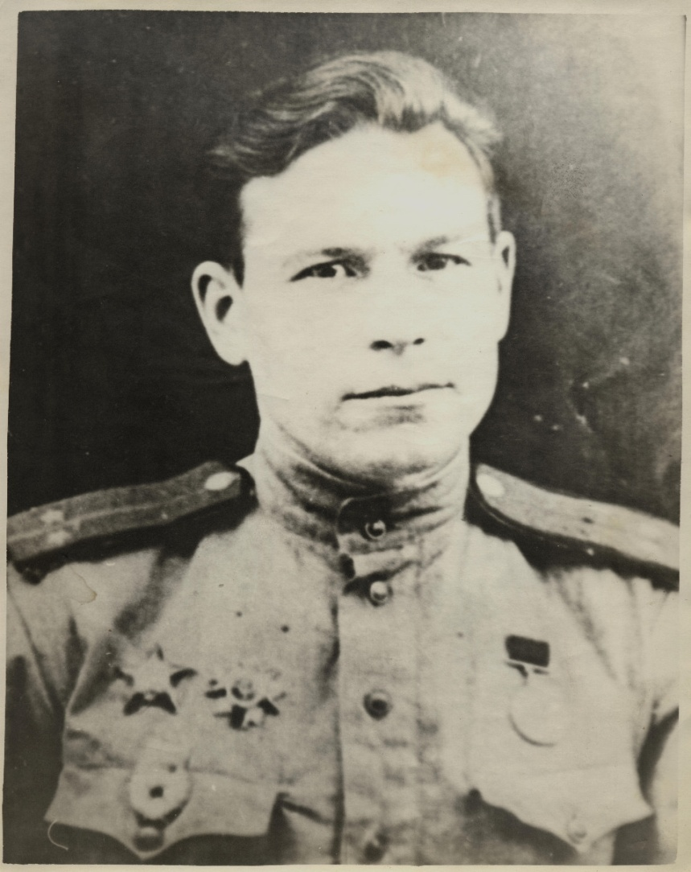
Исайкин Федор Федорович (1913 – 1945)
Погиб под Берлином
25 апреля 1945 года.
Из семейного альбома Горницкой Ирины Иосифовны

Slide 11
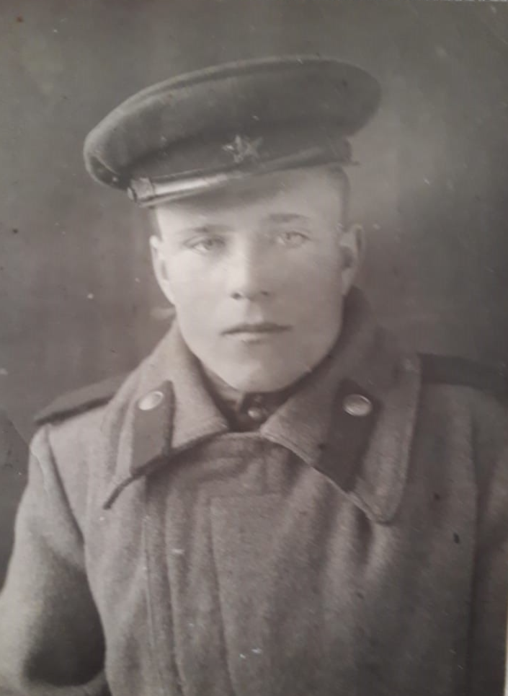
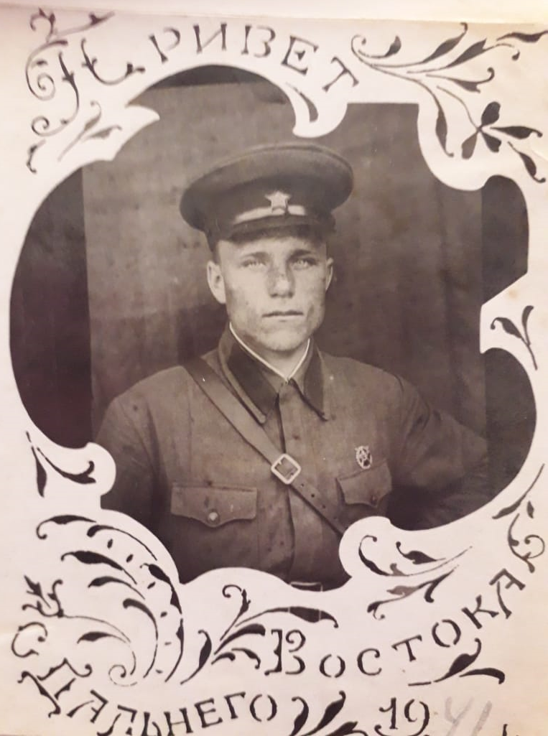
Головин Павел Егорович (1921 – 2007)
Служил шофером в гаубичном
артиллерийском
полку, в специальном
автоотряде
Наркомата
Обороны.
Из семейного альбома Закураевых
Татьяны Павловны и
Виктора Владимировича

Slide 12
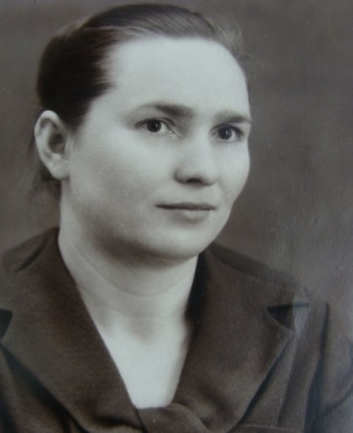
Бобрикова Тамара Дмитриевна (1928-2008)
С начала войны, с 13 лет, наравне со взрослыми работала в поле, на мельнице. Но главный её труд – работа почтальоном: каждый день она проходила 20 км, чтобы доставить деревенским жителям письма с фронта.
Награждена медалью «За доблестный труд в Великой Отечественной войне 1941 – 1945 г.г.».
Из семейного альбома Грицовой Ольги Александровны

Slide 13
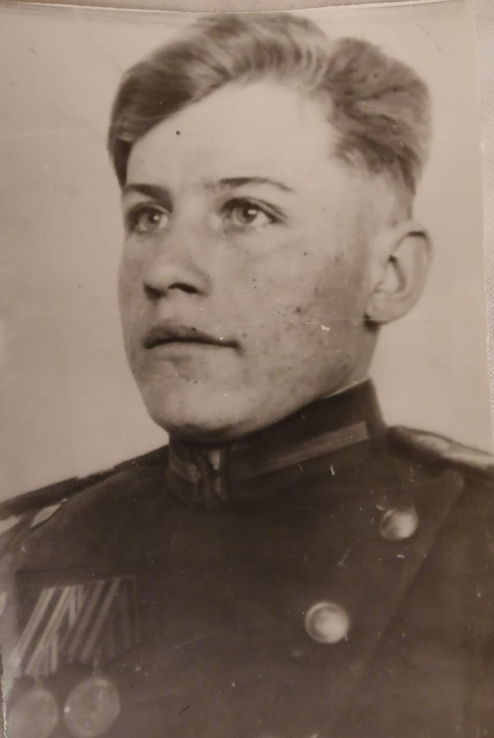
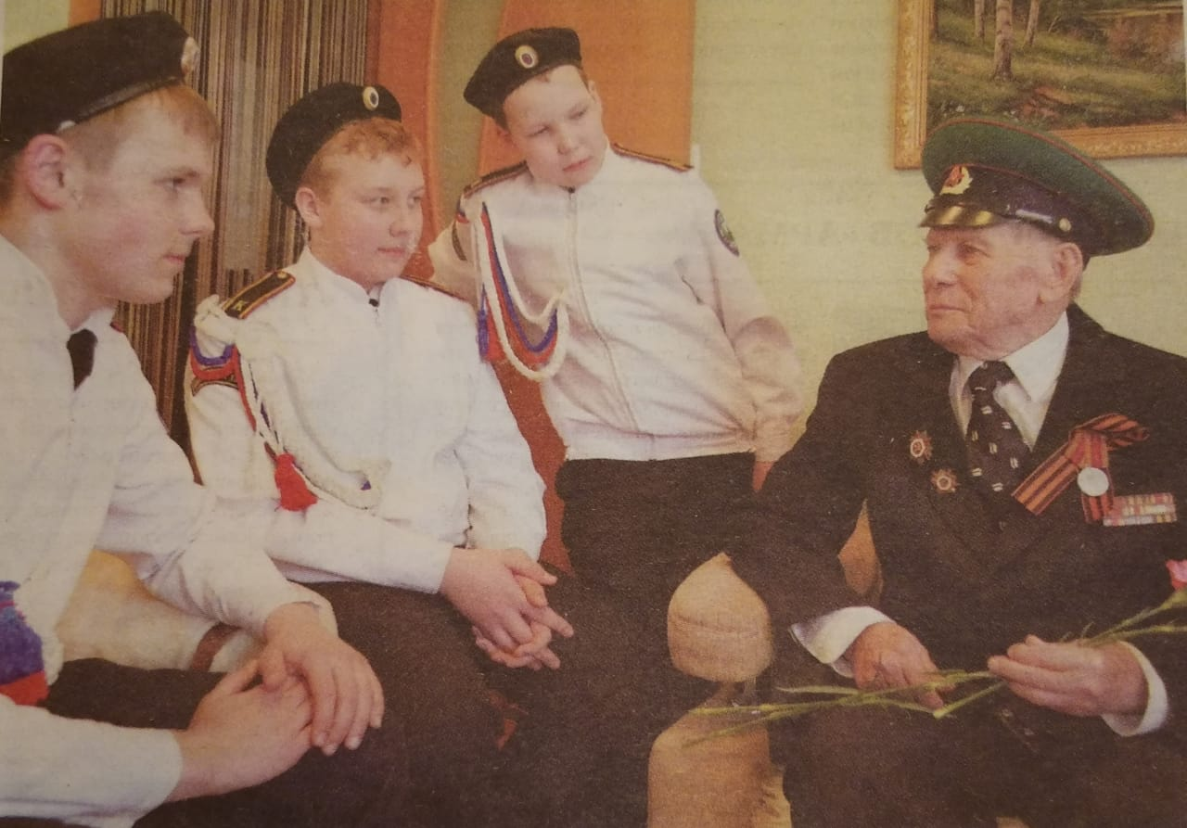
Ложкин Александр Никонорович (1926 – 2016)
Призван в армию в 1943 г. в 17 лет.
Служил на Дальнем Востоке
пограничником.
Из семейного архива Доценко Александра Борисовича

Slide 14
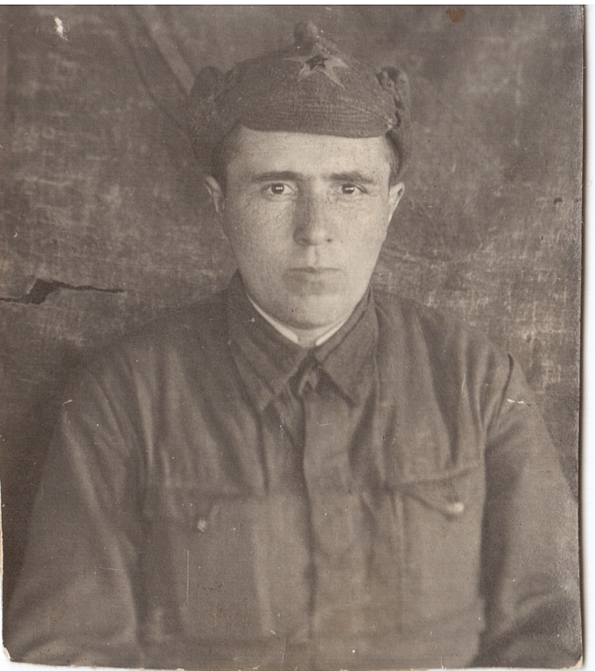
Карякин Сосипатр Николаевич
Служил десантником
(в звании сержанта)
и погиб на Кавказе.
Из семейного архива
Карякина Андрея
Виссарионовича

Slide 15
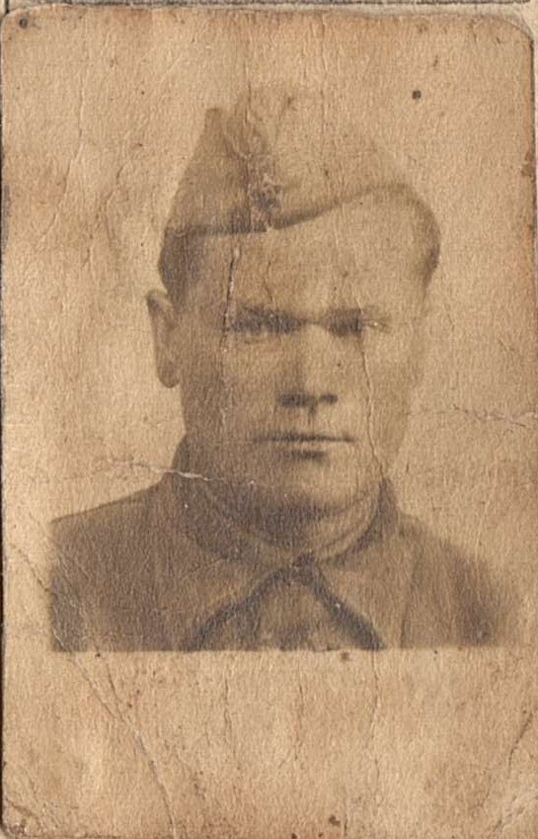
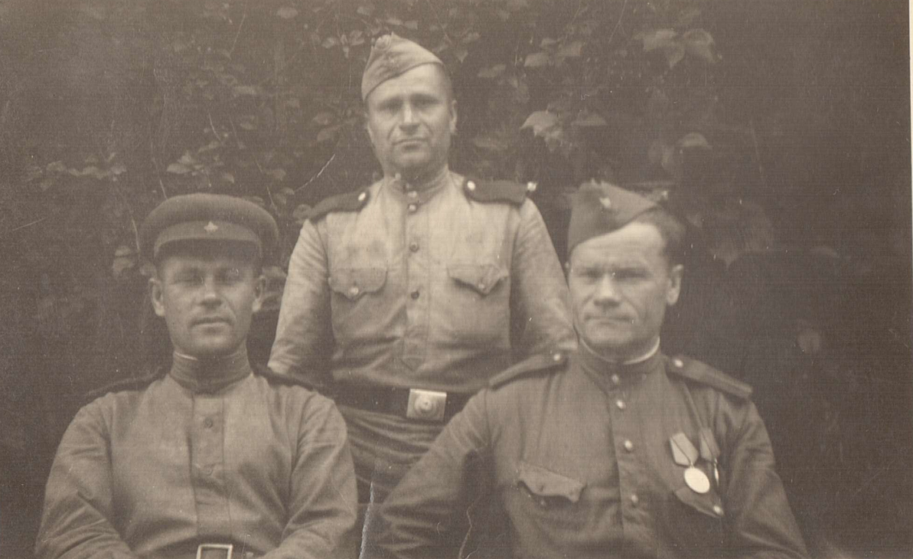
Лобанов Сафрон Антонович Воевал на третьем Белорусском фронте
Из семейного архива
Карякина Андрея
Виссарионовича

Slide 16
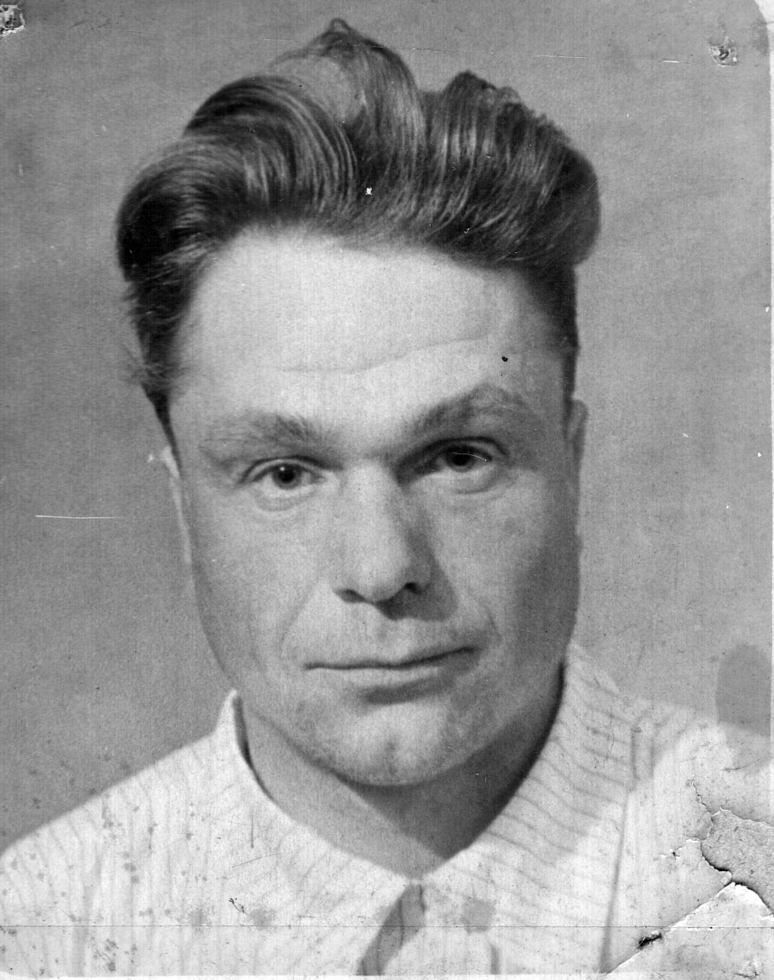
Зарайский Гаврил Васильевич
Ушел на фронт
добровольцем.
Через полгода
без вести пропал.
Похоронен в братской
могиле.
Из семейного альбома
Карякиной Марии Григорьевны

Slide 17
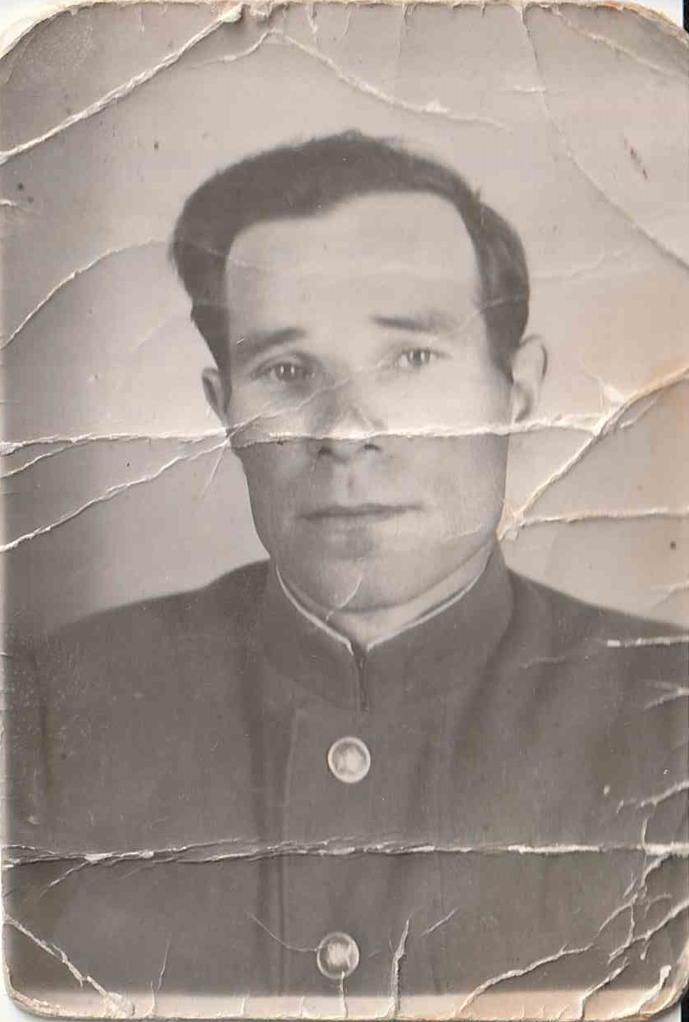
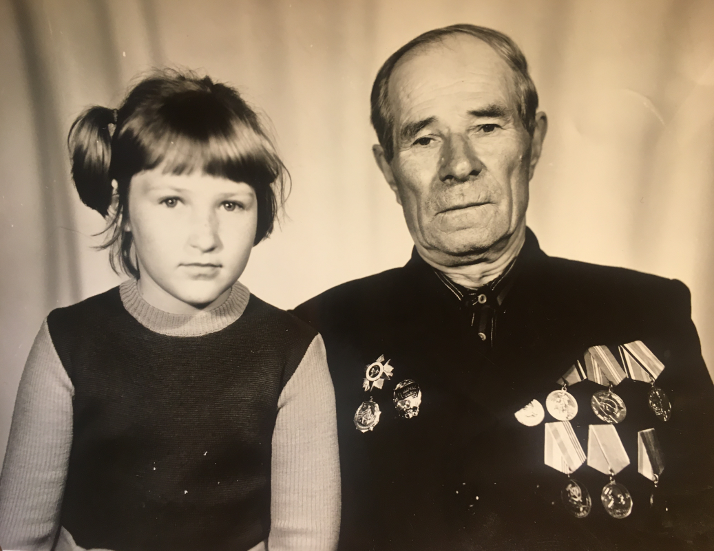
Рогович Иосиф Моисеевич
Кадровый военный с 1932 г.,
прошел практически всю войну,
начиная от Белоруссии с 22 июня
1941 и до Германии в 1945 г.

Slide 18
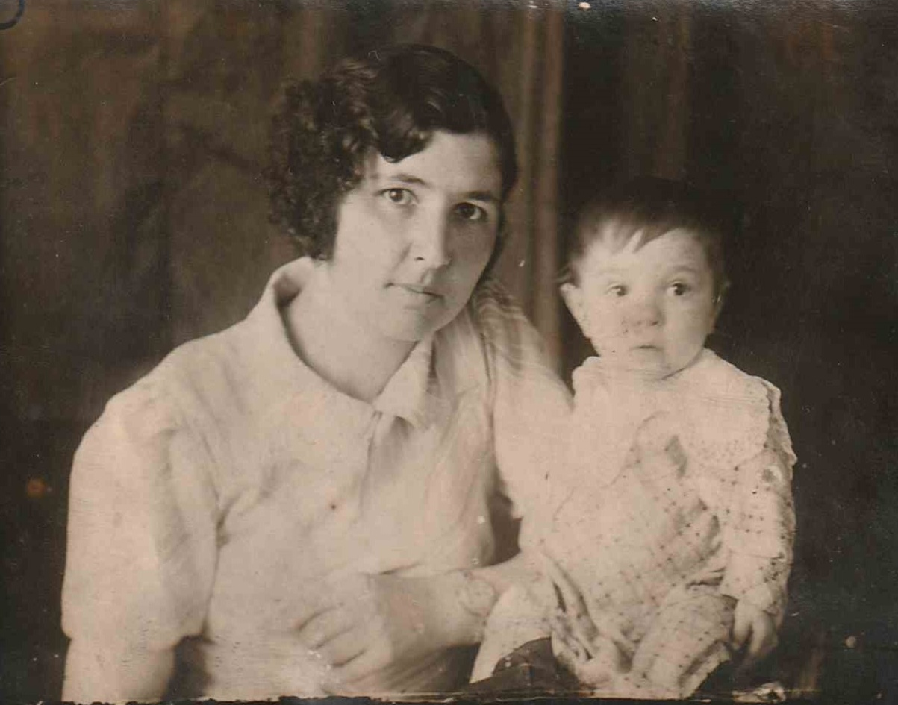
Рогович (Малахова) Анастасия Филипповна
В начале войны
закончила
медицинское училище.
Работала медсестрой-
рентгенологом в
военном госпитале до
окончания войны.
Из семейного альбома
Зарянской
Юлии Валерьевны

Slide 19
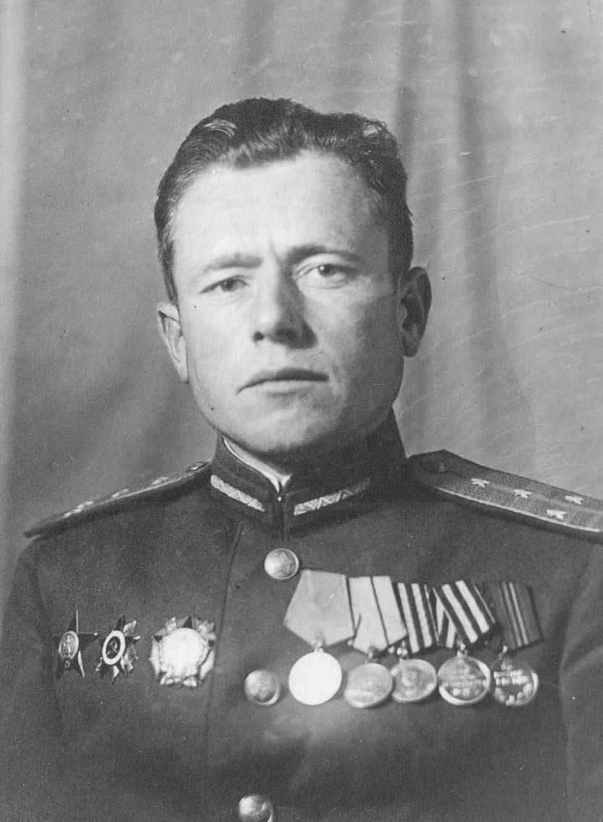
Григорьев Илья Тимофеевич (1920 – 1976)
Начал службу в Советской Армии в
1940 г. Воевать начал в 1941 под
Москвой. Служил на Брянском, Юго-
Западном, 1-ом и 2-ом Белорусских
фронтах. Дошел до Берлина.
Закончил войну в 1945 году на севере
Германии в звании капитана
пехотных войск.
Из семейного альбома Тихоновой
Евгении Валерьевны

Slide 20
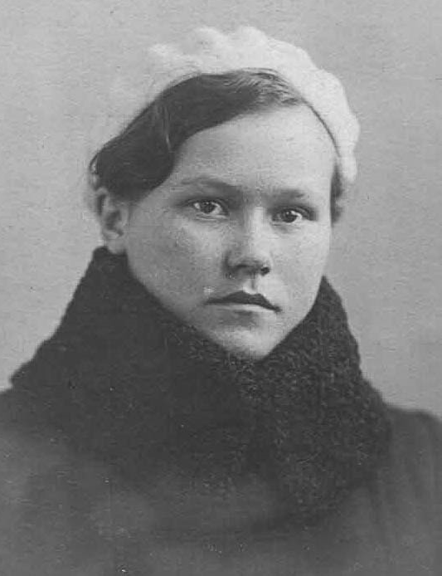
Григорьева Мильда Эдуардовна (1922 – 2002)
С начала войны жила в
Ленинграде, где училась в
педагогическом институте.
Всю войну работала
медсестрой в блокадном
Ленинграде.
Из семейного альбома Тихоновой
Евгении Валерьевны

Slide 21
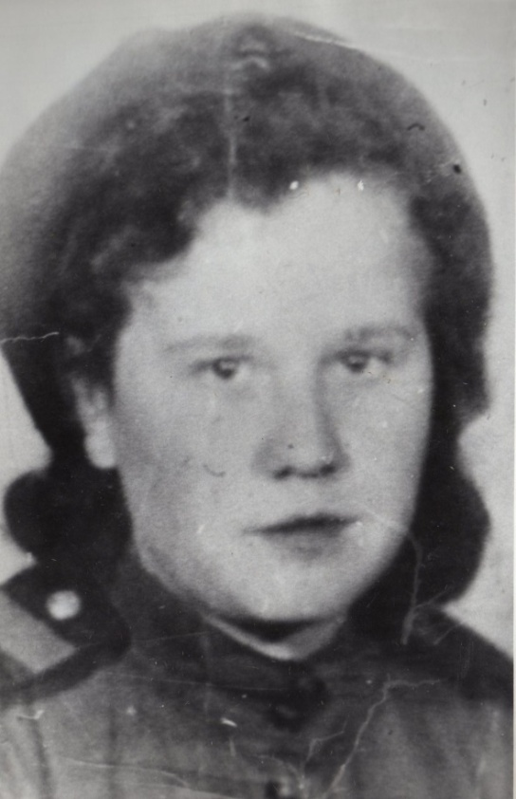
Росликова Нина Яковлевна
В 1942 году добровольцем ушла служить в ряды Советской Армии. Служила на Главном военно-полевом сортировочном пункте связистом. Награждена медалью
«За Победу над Германией», юбилейными медалями и знаком «Отличный связист»
Работала преподавателем истории Уральского политехникума
с 1949 по 1987 год

Slide 22
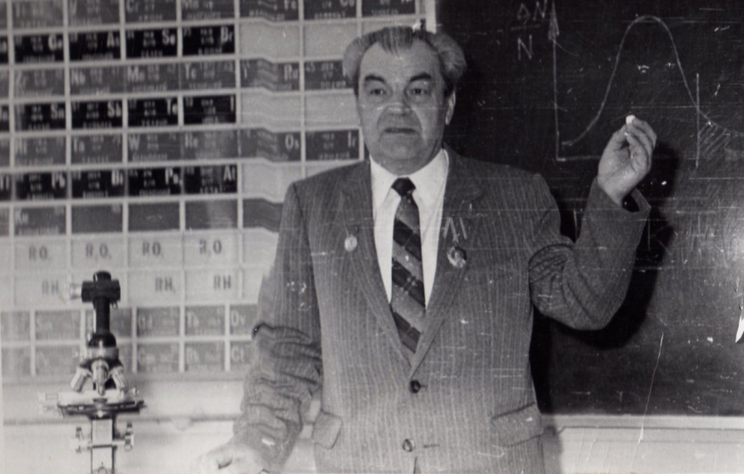
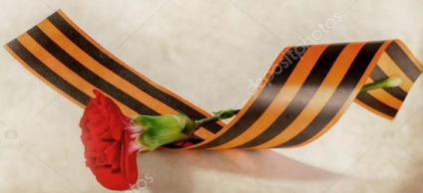
Ковалёв Николай Васильевич
С 1969 г. по 1980 г. работал директором вечернего отделения № 2 МИФИ и Уральского политехникума.
С 1980 по 1988 г. – заведующий кафедрой, а затем доцент кафедры физики
Прошел от Курской дуги (июль 1943 г.) до Сандомирского плацдарма на реке Висла (август 1944 г.), в августе 1944 года был тяжело ранен. Награжден орденом «Красная звезда»,
орденом «Знак почета», медалью «За отвагу»,
«За Победу над Германией» и другими юбилейными медалями.
В 1965 году Ковалёву Н.В. присуждена Ленинская премия.

Slide 23
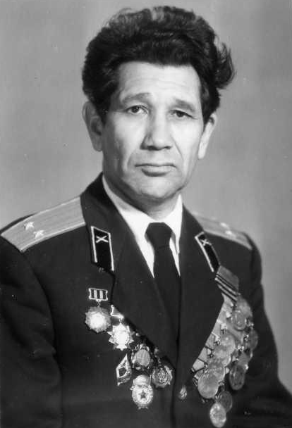
Биккулов Гумер Нуриманович
В составе 3-й гвардейской дивизии
участвовал в боях под Сталинградом,
участвовал в форсировании Днепра,
в освобождении Одессы, Румынии и Болгарии, освобождении города Кривого Рога, форсировании Дуная.
Награжден орденом
Отечественной войны
I степени, медалями.

Slide 24
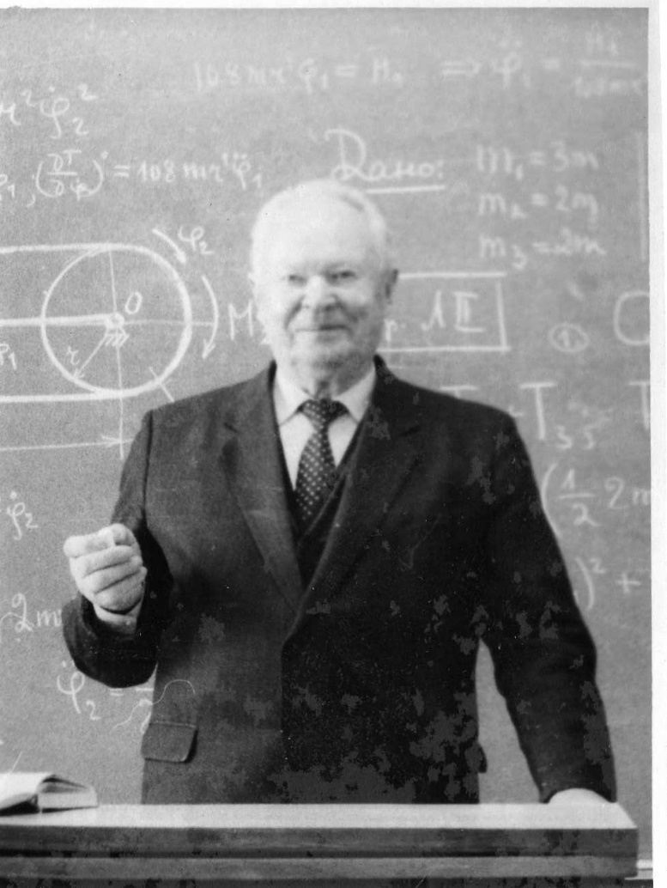
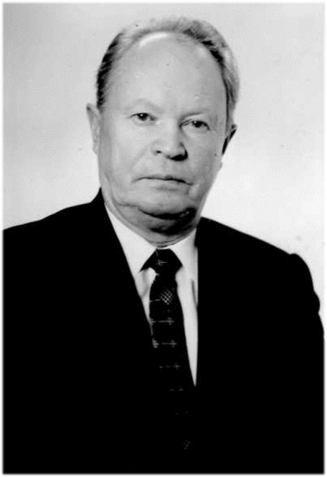
Гусев Анатолий Михайлович
Принимал участие в освобождении Румынии, Венгрии, Австрии и Чехословакии. Награжден орденом «Красной Звезды», орденом «Отечественной войны» 1 степени и другими юбилейными наградами
Работал в Уральском политехникуме
с 1954 по 1964 год преподавателем математики и теоретической механики, заведующим дневным отделением политехникума.
С 1964 по 1988 год работал старшим преподаватель кафедры высшей математики вечернего отделения № 2 МИФИ

Slide 25
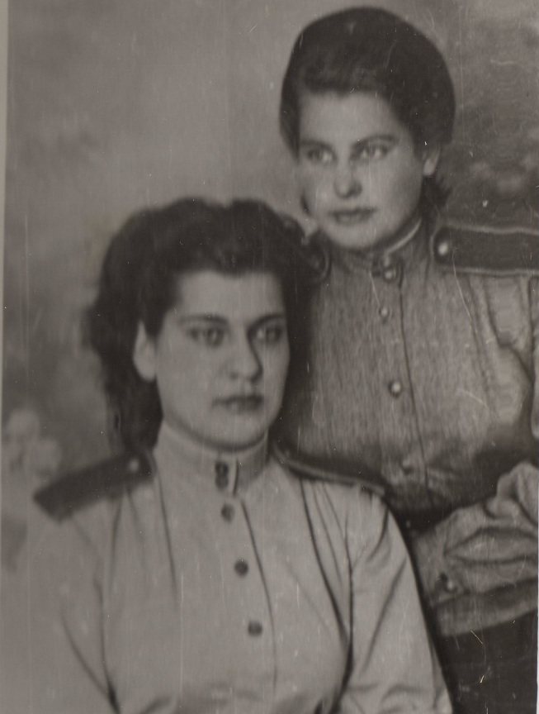
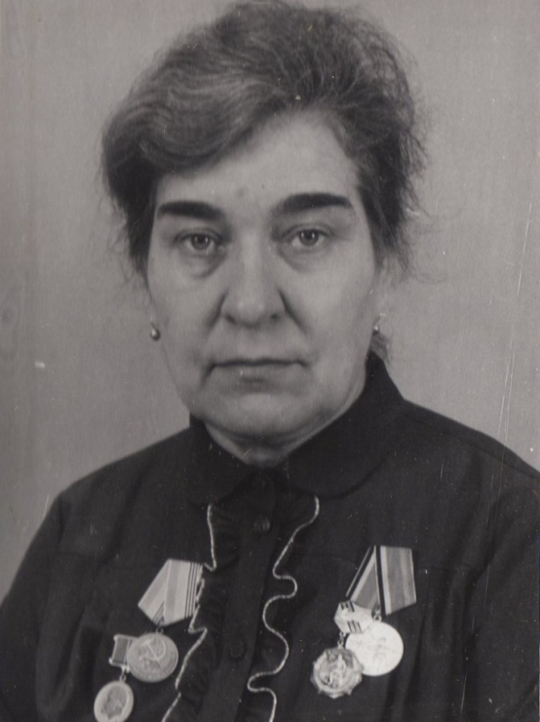
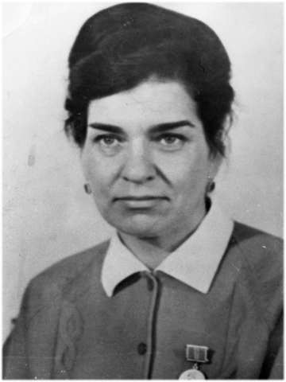
Пескова Ольга Борисовна
Прошла боевой путь через Украину, Румынию, Болгарию, Австрию в звании ефрейтора. Победу встретила в Венгрии
Награждена орденом «Отечественной войны» 2 степени, медалью «За Победу над Германией» и другими юбилейными медалями
Работала в Уральском политехникуме преподавателем математики и физики с 1949 по 1990 г.

Slide 26
Мне кажется порою, что солдаты,
С кровавых не пришедшие полей,
Не в землю эту полегли когда-то,
А превратились в белых журавлей.
Сегодня, предвечернею порою,
Я вижу, как в тумане журавли
Летят своим определенным строем,
Как по полям людьми они брели.
Они до сей поры с времен тех дальних
Летят и подают нам голоса.
Не потому ль так часто и печально
Мы замолкаем, глядя в небеса?
Летит, летит по небу клин усталый —
Летит в тумане на исходе дня,
И в том строю есть промежуток малый —
Быть может, это место для меня!
Настанет день, и с журавлиной стаей
Я поплыву в такой же сизой мгле,
Из-под небес по-птичьи окликая
Всех вас, кого оставил на земле.
Расул Гамзатов

